Slide 1

Создание игры-платформера на базе pygame
Hero of middleearth
Выполнили: Дубич Евгений, Мамонтов Олег,
Спеваков Владимир
Яндекс Лицей 2021

Slide 2
Цель работы
Создание полноценной игры-платформера на базе Python с использованием библиотеки pygame

Slide 3
Задачи
Создание плана игры, рассмотрение основных элементов
Реализация дополнительных методов(ии для персонажей, имитация полета пули
Сборка игры
Создание основы
(физика героя, карта)
Создание медиа и графики (отрисовка меню и анимаций, написание музыки)

Slide 4
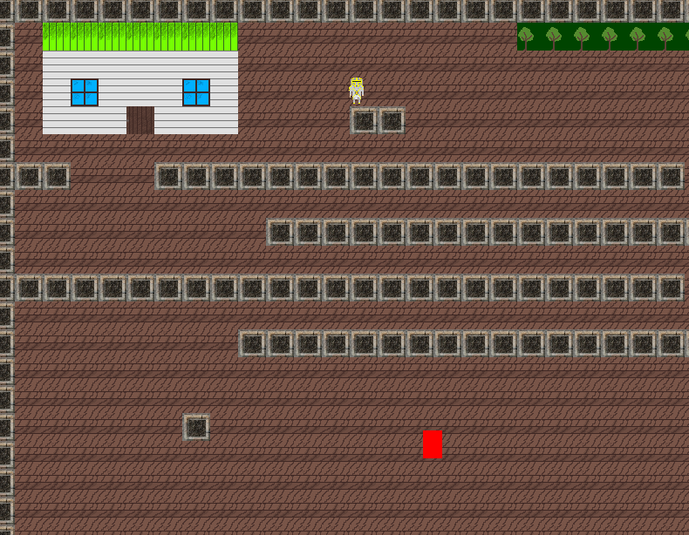
1
Создание первой игры, выбор наиболее оптимальной реализации основных элементов(Передвижение героя, Создание карты, Камеры, Коллизии и взаимодействия объектов)

Slide 5
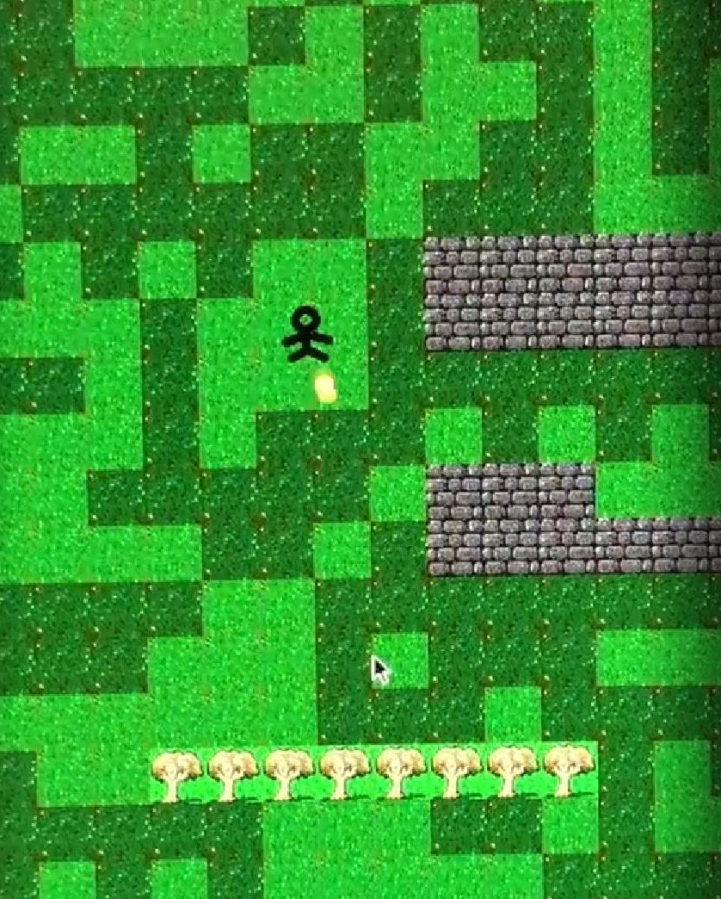
2
Реализация основных механик(передвижение героя в основе которого лежит сложение векторов, создание карты – Tiled Map, отображение экрана связанно с координатами персонажа)

Slide 6
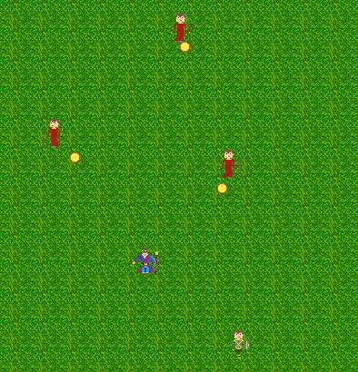
3
Создание алгоритма поведения персонажа с использованием искусственного интеллекта при перемещении и стрельбе относительно координат главного героя (Player). Вычисляется угол под которым объект должен двигаться, далее высчитывается и создается направленный вектор движения

Slide 7
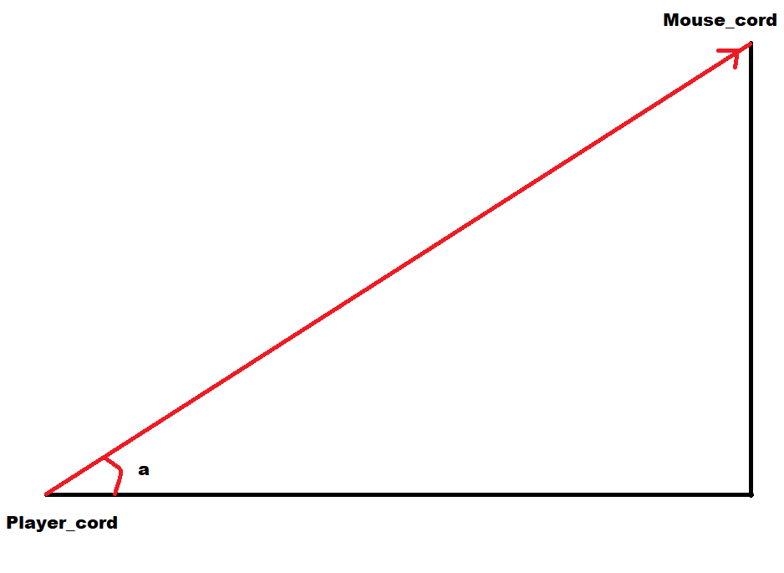
3
Реализация стрельбы построена на обработке координат объекта и позиции мышки, относительно позиции камеры в момент нажатия. Определяется угол выстрела и строиться прямоугольный треугольник, в котором гипотенуза ограничена дальностью выстрела. При соприкосновении с препятствиями пуля исчезает, а с персонажами – наносит определённый урон

Slide 8
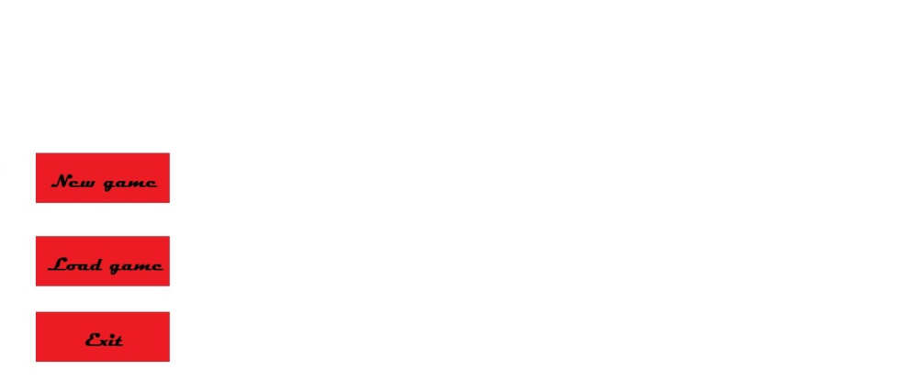
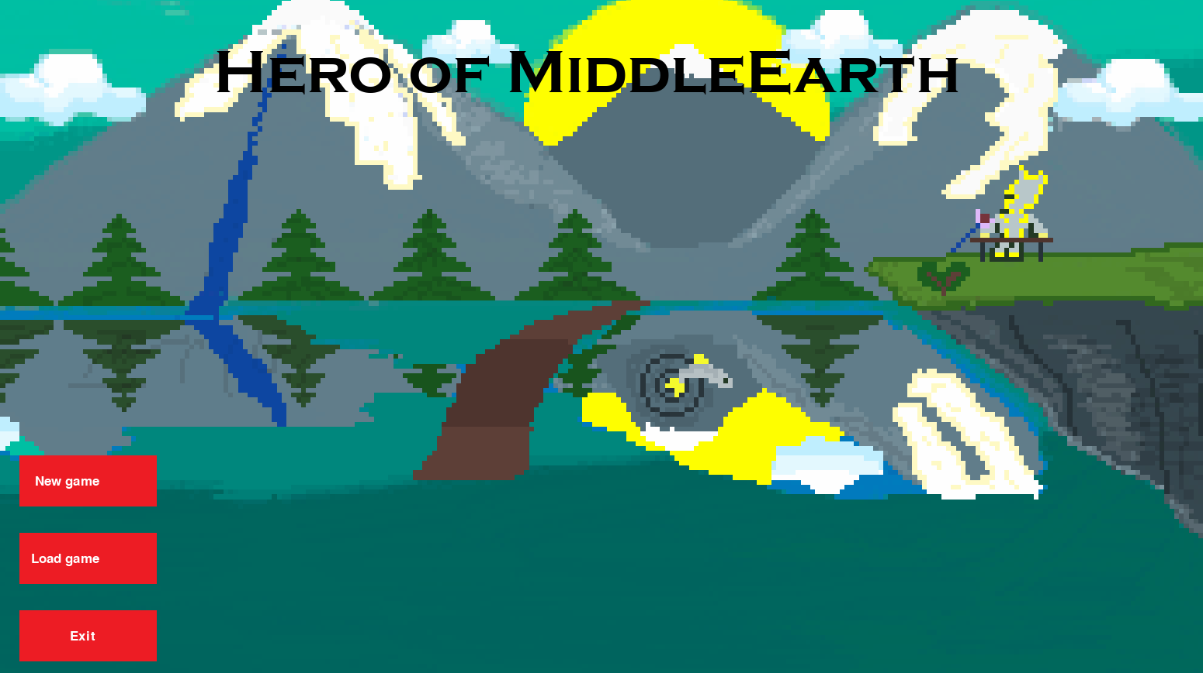
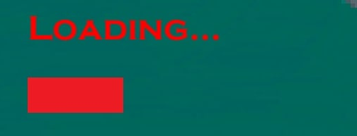
4
Создание меню с активными кнопками.
Анимация загрузки, в процессе которого происходит проверка работоспособности функций программы

Slide 9
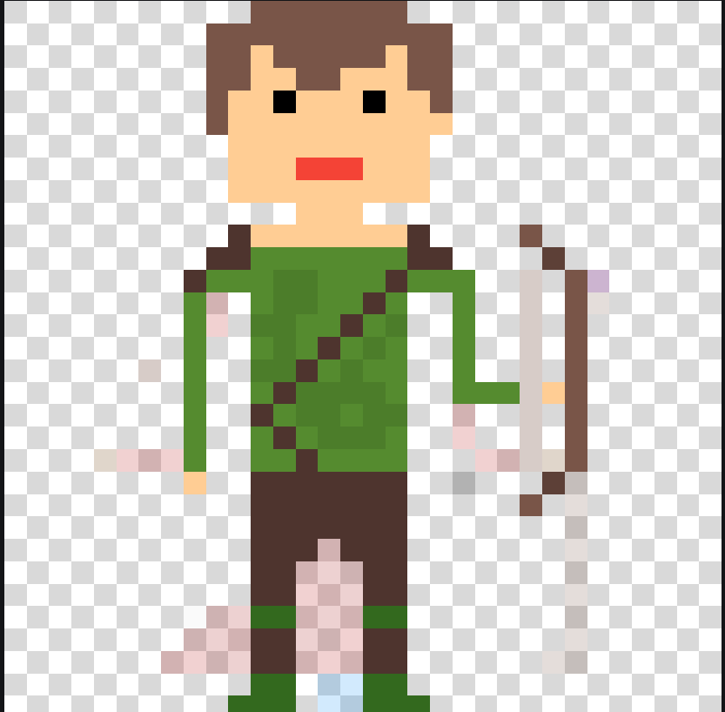
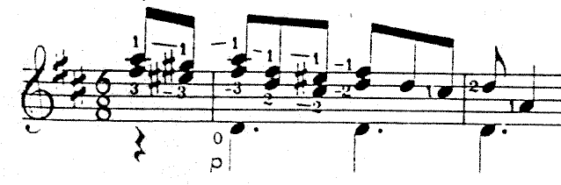
4
Отрисовка персонажей и создание анимации ходьбы и других движений. Также написаны и добавлены звуковые эффекты и музыка

Slide 10
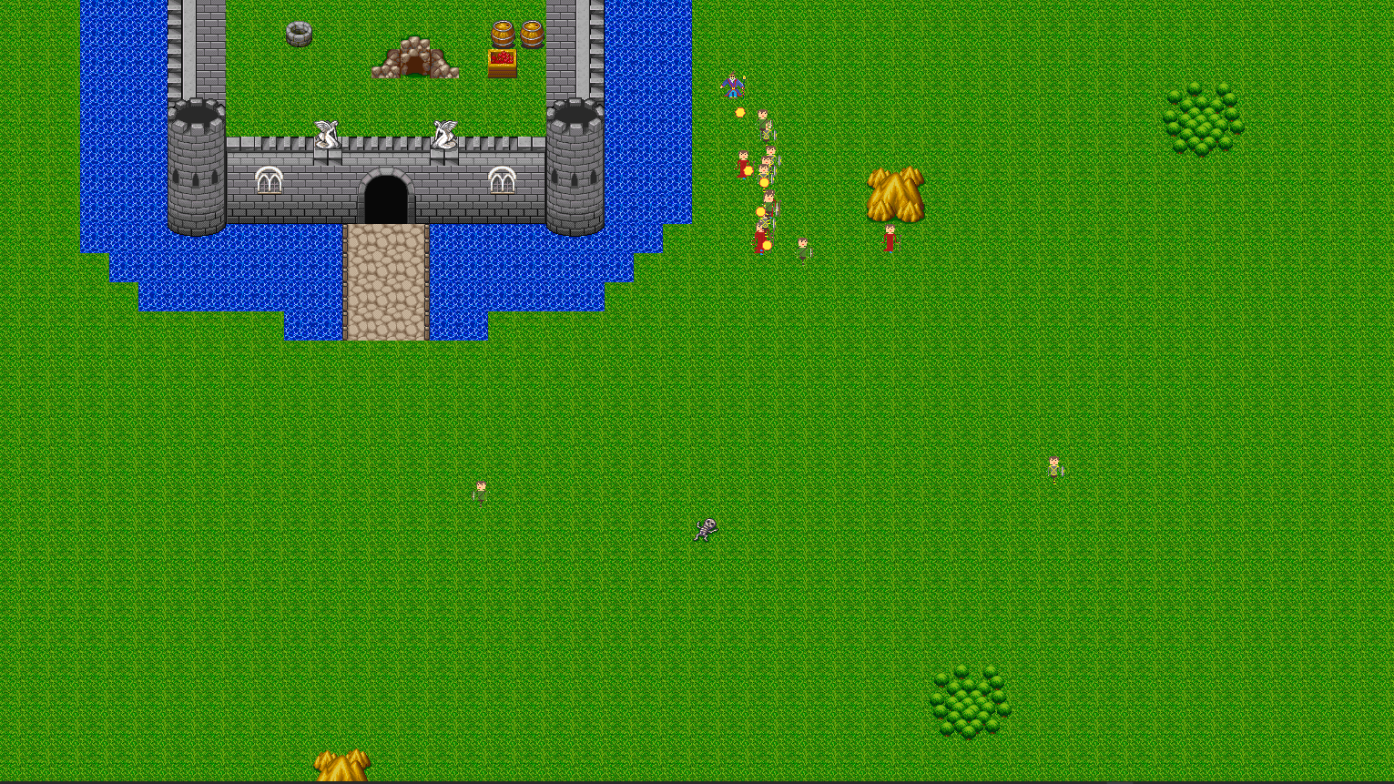
5
После создания и проверки работоспособности всех методов, была проведена сборка игры.

Slide 11
Спасибо за внимание

